Slide 1

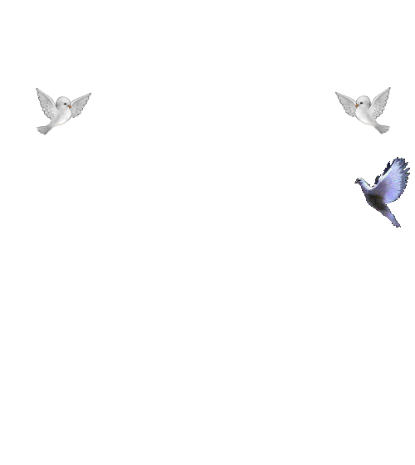
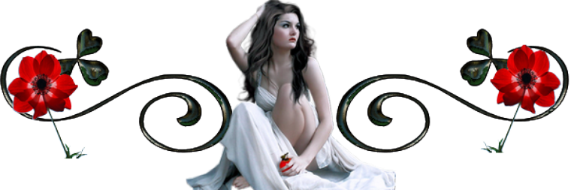
Autoria: Dorotéia Gomes
Música: Pout Pourri de Carimbó
Minha Homenagem à Belém do Pará.
Carimbó, agora Patrimônio Cultural Brasileiro
As rosas e a vida
FORMATAÇÃO : DOROTÉIA GOMES

Slide 2
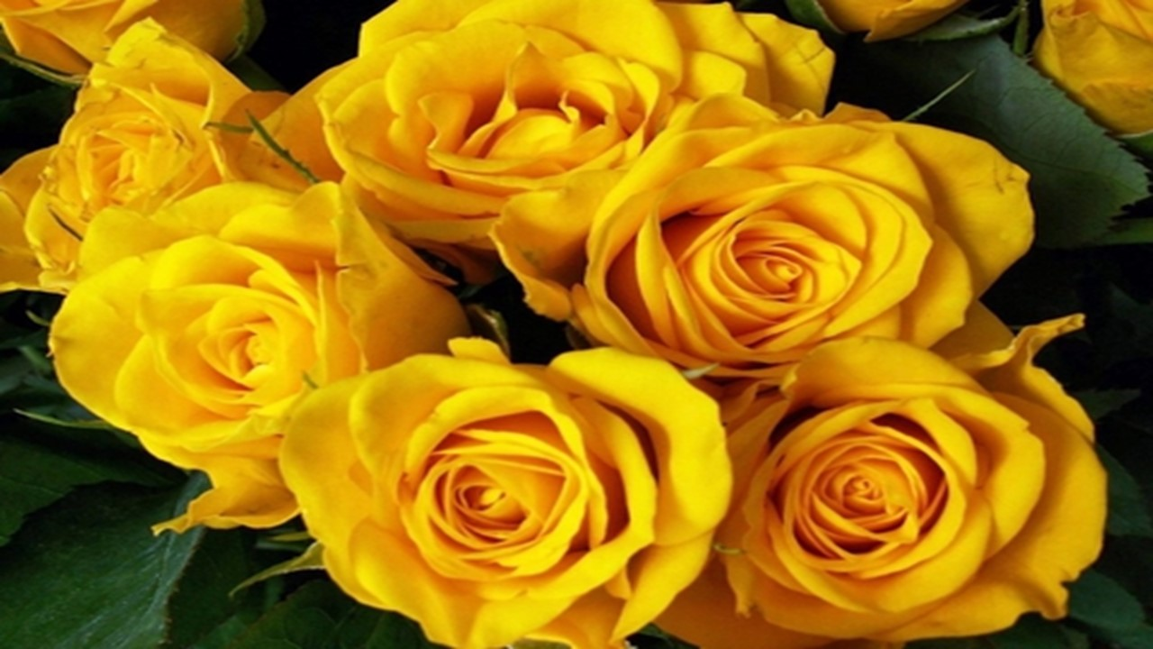
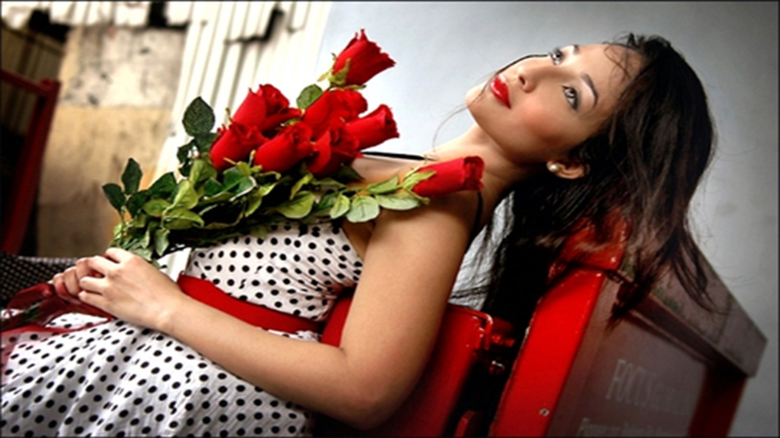
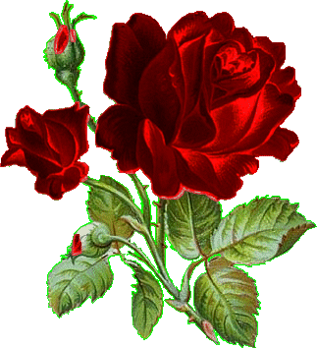

As rosas que lindas e cheirosas!
No jardim vislumbram com sua beleza e aroma.
Cuja efemeridade nos mostram o encanto do momento.

Slide 3
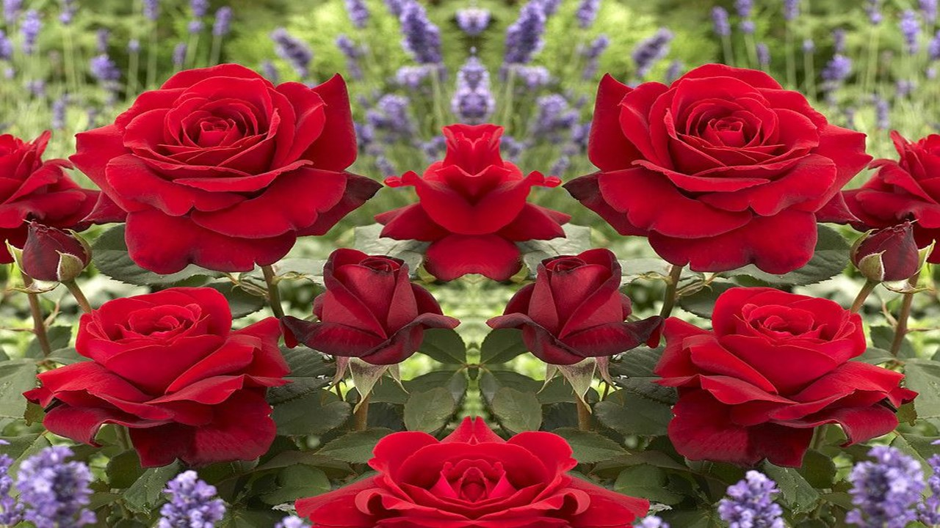
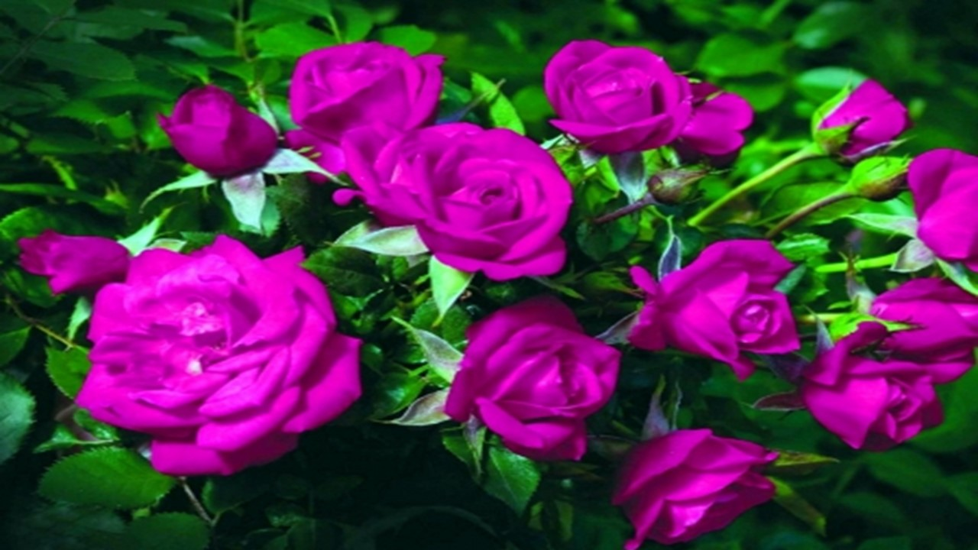
São tênues, assim como a vida.
As pétalas caem, as folhas murcham.
A vida assim como a rosa é frágil.
Viver é conviver com o transitório.
Não dá para modificar a rosa efêmera em uma rosa eterna.
A vida é breve, efêmera e única.

Slide 4

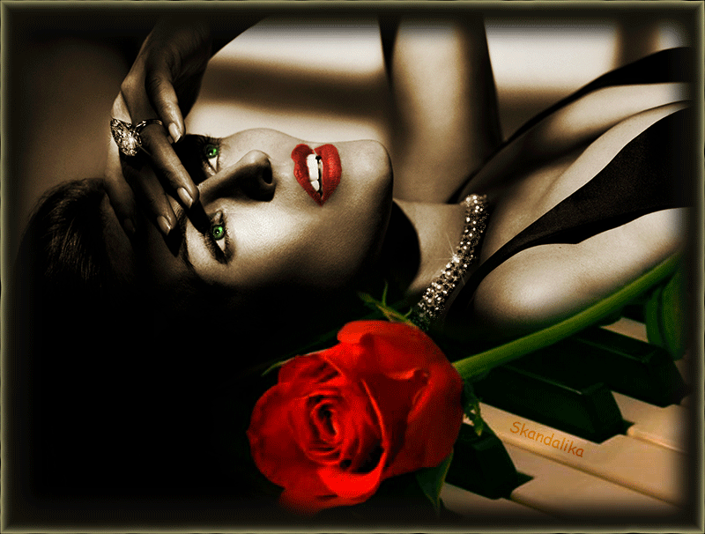
Assim como as rosas,
Enfeitemos nossas vidas.
Espalhemos nossos aromas.
Coroemos de rosas nossas existências.

Slide 5
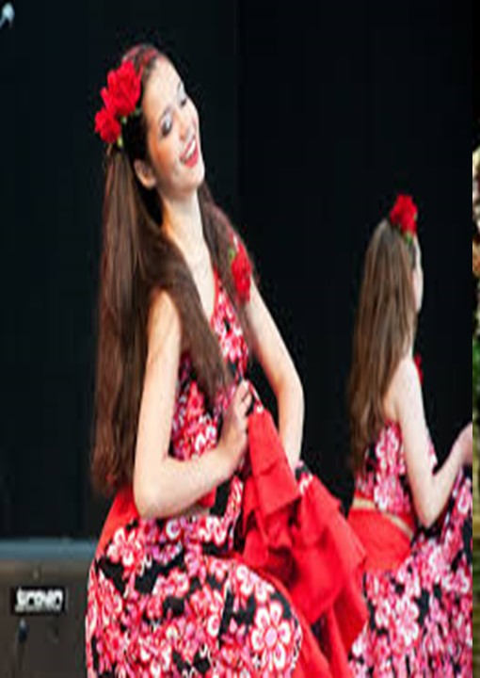
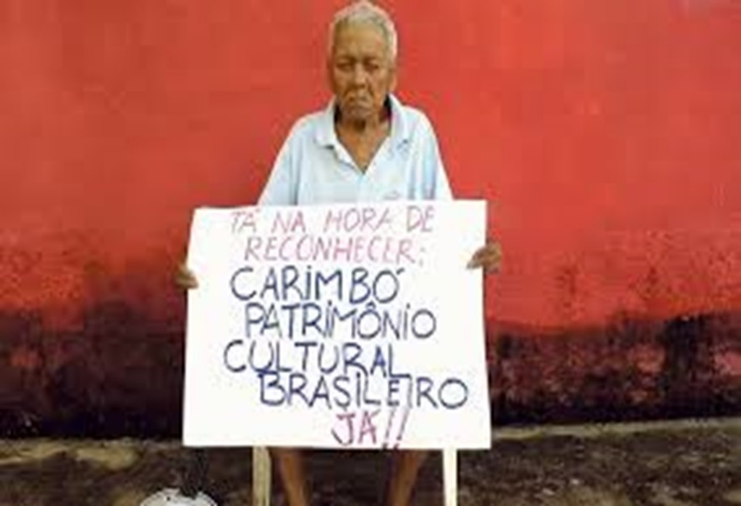
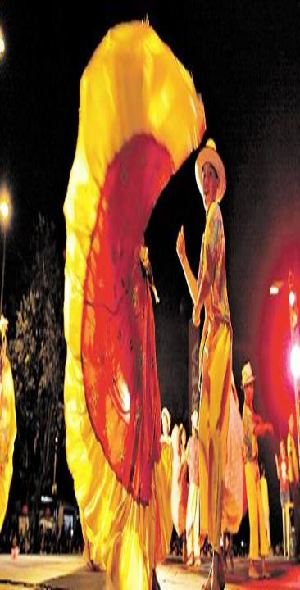
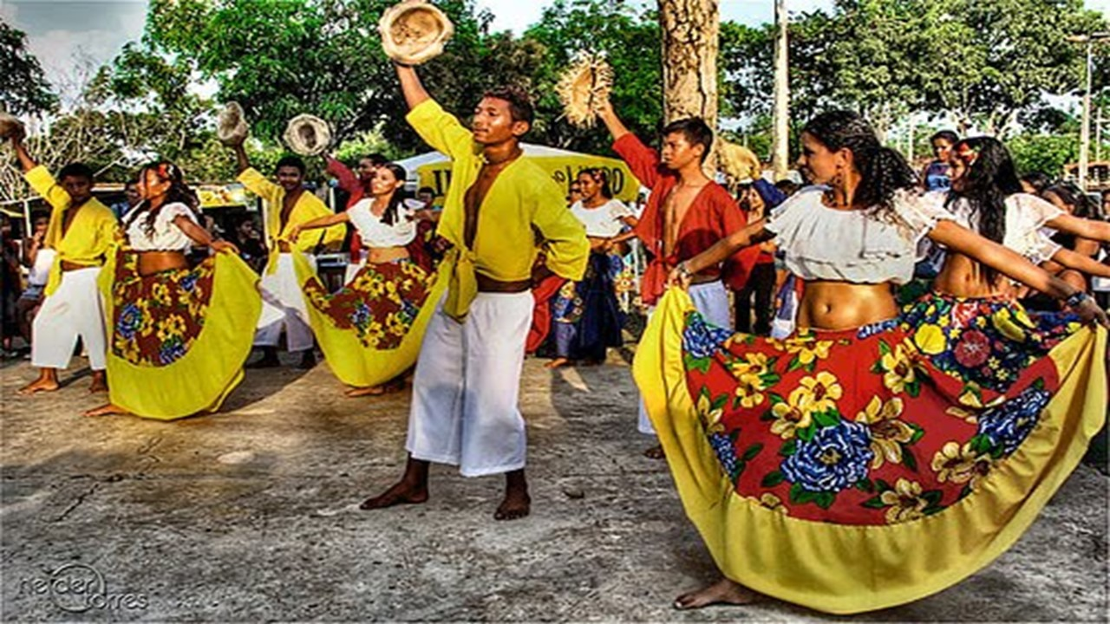
música “Pout Pourri de Carimbó”
Minha homenagem à Belém do Pará.
CARIMBÓ
Agora Patrimônio Cultural Brasileiro
Criado no século XVII por negros africanos do nordeste do Pará e com influências indígena e ibérica, o carimbó é uma das mais tradicionais expressões culturais do estado do Pará e da região amazônica brasileira.

Slide 6

As rosas e a vida Dorotéia Gomes (Doró)
As rosas que lindas e cheirosas!
No jardim vislumbram com sua beleza e aroma.
Cuja efemeridade nos mostram o encanto do momento
São tênues, assim como a vida.
As pétalas caem, as folhas murcham
A vida assim como a rosa é frágil.
Viver é conviver com o transitório.
Não dá para modificar a rosa efêmera em uma rosa eterna.
A vida é breve, efêmera e única.
Assim como as rosas,
Enfeitemos nossas vidas.
Espalhemos nossos aromas.
Coroemos de rosas nossas existências.

Slide 7
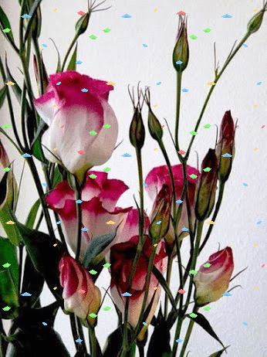
Texto: As rosas e a vida.
Autoria: Dorotéia Gomes
Imagens: internet
Formatação: Dorotéia Gomes
Imagens: Internet
Música: Pout Pourri de Carimbó
doroteiagomes06@gmail.com
www.doroteiagomes.recantodasletras.combr
www.sergrasan.com/doroteiagomesslides

